Slide 2
Modernizando a Auditoria Interna
Experiência da Região da Europa e
da Ásia Central (ECA)
Arman Vatyan, PhD, FCCA
World Bank

Slide 3
Do que falarei
Aspectos preliminares dos países da ECA (Europa e Asia Central)
Porquê as reformas de auditoria interna foram necessárias – perspectiva da ECA
Quais foram os desafios chave nas reformas?
Como realizar uma transição de sucesso?
Ações necessárias: mapa e sequência de atividades
Quais são os principais agentes para o sucesso?
As principais lições aprendidas
Abordagem da ECA - PEMPAL IACOP (instituição equivalente ao CONACI)

Slide 4
Aspectos preliminares dos países da Europa e Asia Central

Slide 5
Sistemas de Gerenciamento Financeiro
Muitos países pertenciam à Ex-União Soviética.
Herdaram uma forte função de controle governamental (geralmente ligados a
serviço de inspeção ou verificação ao nível de transações)
Os sistemas de gerenciamento financeiro foram principalmente desenvolvidos a
partir do modelo Francês de controle financeiro, altamente centralizado em funções
como:
Alocação orçamentária às unidades gestoras de recursos financeiros
Inspeção Financeira como parte do controle orçamentário.
A forma de pensar e a cultura organizacional impediam a aceitação do papel de
uma auditoria interna moderna, que considerasse o gerenciamento de risco e a
avaliação da eficiência e efetividade de suas operações.

Slide 6
Mudando de “Controle” para Auditoria
Muitos países estão hoje envolvidos na transição do sistema de gerenciamento financeiro do modelo francês para o modelo inglês com uma função de auditoria externa (SAI) e uma auditoria interna DESCENTRALIZADA.
Estes requisitos mudam a forma em que os Tribunais de Contas (SAI) operam – de controle financeiro externo para auditoria financeira externa.
Isto requer a criação de unidades de Auditoria Interna e a decisão sobre o que fazer com a função de Inspeção Financeira.
Sendo necessário gerenciar a confusão do termo “controle financeiro”, e a mudança na forma de pensar:
Criação
Auditoria Interna
“Inspeção Financeira”
Transformação
Investigação Financeira

Slide 7
Antes da Transição
SAI (Controle Externo)
SAI próximo de IF, com estratégias parecidas
IF é provavelmente maior e mais forte que AI
Existe uma competição e confusão entre a AI e a IF (e também SAI) quando o AI tenta estabelecer-se
Próximo da IF
Trabalho focado em conformidade
Auditoria Interna
Competição
Inspeção Financeira

Slide 8
Após a Transição
SAI
(Auditoria Externa)
SAI mais próximo da AI uma vez que ambas realizam auditoria.
IF se torna menor quando a AI assume mais trabalhos de conformidade.
AI torna-se maior, à medida que o papel da Auditoria no governo começa a ser melhor entendido.
Competição entre a IF e a AI a medida que a IF luta pela sobrevivência institucional.
Próximo da AI
Padrões de Auditoria e Estratégias de auditoria similares para ambos os trabalhos.
Inspeção Financeira
Competição
Auditoria Interna

Slide 9
Porque mudar para auditoria interna?

Slide 10
A principal causa – Perspectiva ECA
Pressão pela melhoria do desempenho organizacional e pelo alcance de objetivos.
Aumento da “responsabilização/accountability” dos gestores para entregarem os resultados com maior reformas no Setor Público:
Orçamentação baseada em Programa/resultados
Complexidade do egime de competência nas funções orcamentária e contábil
Transparência e participação da sociedade.
Excessiva função de controle com duplicação de atividades e sem melhoria aparente no Sistema.
Muitos países vizinhos adotaram os padrões e as melhores práticas internacionais – mais difícil manter-se isolado e continuar a trabalhar na forma antiga.
Integração na União Européia ou recebimento de assistência para o desenvolvimento:
Transparência
PIfC=FMC+AI+UHC
Responsabilidade dos gestores
Notes:
who need help to oversee the organization

Slide 11
Quais são os maiores desafios?

Slide 12
Organização e Governança
Convencer os governos sobre a necessidade de ter a AI como parte da reforma de gerenciamento financeiro.
Estabeler as normas e padrões para suportar a função de AI no setor público.
Pressão política e entraves criados pela função de IF.
Ausência de entendimento dos gerentes acerca do papel e função da AI.
Identificação de estruturas apropriadas para a criação de unidades de AI descentralizadas e seus territórios.
Providenciar Coordenação e apoio adequado para as novas unidades criadas.
Notes:
Radically different IC

Slide 13
Pessoas, talentos e Cultura
Criação de uma equipe treinada de auditores internos.
Níveis significativos de treinamento são exigidos.
Atitude de inspeção financeira pode ser um desafio para a transformação.
Mudar de uma visão de conformidade financeira para uma visão de asseguração da efetividade do controle financeiro.
Criação da mudança na cultura.
Acompanhando as mudanças na definição orçamentária e nos sistemas de monitoramento

Slide 14
Como conduzir uma transição de sucesso?

Slide 15
Fatores chaves para o sucesso
Forte apoio politico ao nível federal e estadual para a criação de uma nova função de AI (disponibilize tempo para vender os benefícios de uma mudança para a função de AI).
Uma visão clara baseada em uma Nota Conceitual desenvolvida para o país.
Uma estratégia sequencial com liderança e recursos definidos.
Uma Unidade Central instalada no ministério da fazenda para desenvolver as normas, políticas, procedimentos e metodologias e para supervisionar o processo de implementação.
Metodologias e Unidades de AI piloto em unidades federais e estatuais seleccionadas onde os gerentes vejam o valor adicionado pela função.
Automação do fluxo de processo de auditoria e asseguração de qualidade.
Acompanhamento do papel futuro da função de controle/inspeção financeira.

Slide 16
Como devemos proceder: mapa e sequência da reforma

Slide 17
Mapa e sequência da reforma
Começar com uma avaliação e consenso quanto a nota conceitual.
Estabeleçer a UHC e a função de coordenação.
Desenvolva a estratégia da reforma e um plano de ação com datas definidas.
Treine os gerentes para melhorar o entendimento e demanda
Diferencie claramente o papel da IF e da AI, preferencialmente o papel da IF deve ser estabelecido separadamente.
Desenvolva e prepare uma metodologia piloto de auditoria (padrões, código de conduta, e manual de auditoria).
Adote uma legislação sobre a Auditoria Interna no Setor Público que ajude na sua aplicação.
Automatize a auditoria e o processo de asseguração da qualidade.
Defina um sistema de certificação efetivo, seguido de Desenvolvimento professional continuado.

Slide 18
Quem são as pessoas chaves?

Slide 19
O Papel do UHC
O Chefe da Unidade de Harmonização Central
Deve ser dinâmico e capaz de trabalhar em conjunto com os ministérios.
Deve possuir habilidades técnicas e políticas.
Deve estar aberto a aprender a partir dos outros.
Necessita coordenar e guiar as respectivas unidades de hamonização dos
estados.
Necessita colaborar com o CONACI

Slide 20
O papel da unidade de auditoria interna
Chefes das novas unidades de auditoria interna criadas:
Devem estar dispostos a aprender novas formas de trabalhar.
Capazes de estabelecer uma relação forte com os gerentes em um nível mais alto.
Treinar e aconselhar as equipes de auditoria.
Contribuir para a UHC e a profissão.
Gerenciar dois tipos de auditoria:
Auditoria de serviços – uma auditoria independente da governança, gerenciamento
de risco e controle dos processos.
Serviços de Consultoria – assessoria e serviços relacionados as atividades do cliente.

Slide 21
O papel da Inspeção Financeira
Encarregue dos controles financeiros posteriores através do exame de documentos e fatos, e do acompanhamento das irregularidades e aplicação das penalidades administrativas.
A inspeção financeira não é responsável pelas ações legais, mas sim por fornecer evidências para as autoridades julgadoras.
Desenvolver as habilidades necessárias para a inspeção.
Fazer o acompanhamento da fraude, corrupção, e irregularidades identificadas pelos auditores internos, tribunais de contas e outros agentes públicos, e através do canal de denúncias e ouvidorias.
Apoiar o pessoal a ser treinado e trasitado para as unidades de auditoria interna.
Durante a transição do modelo Francês para o modelo Inglês, o papel de longo prazo da IF requer revisões regulares. Isto é necessário para assegurar o equilíbrio entre os papéis da auditoria interna e inspeção financeira.

Slide 22
Evitar sobreposição e confusão
Auditorias múltiplas de uma mesma instituição
Revisões das mesmas transações financeiras por diferentes entidades.
Todas as instituições podem vir a identificar casos potenciais de fraude e corrupção.
Alguma sobreposição pode ser inevitável mas pode não causar problemas onde existem os normas para cooperação ex. entre auditoria interna e externa. externa.
Confusão entre os papéis das entidades de controle e frustração da lado dos stakeholders/partes interessadas.

Slide 23
As Lições-chave aprendidas

Slide 24
Lições importantes
Padrões de Auditoria Interna Pública
Criação do Entendimento e treinamento dos Gerentes
Estabelecimento efetivo das UHC
Apoio dos Dirigentes dos Órgãos para a reforma da AI
Software de Gestão de Auditoria
Manual de Auditoria Customizado
Pilotos com auditores do setor privado
Separação da AI da IF e SAI.
Treinamento à distância para auditores internos
Treinamento Inicial, Certificação e educação continuada

Slide 25
PEMPAL Comunidade de Práticas de Auditoria Interna (similar ao CONACI)

Slide 26
23 Países
Comunidade de práticas de Auditoria interna

Slide 27
PEMPAL CdP Auditoria Interna
PEMPAL
Comitê de Supervisão
Chefe
Banco TL
Orientação/Fiduciário
Líder da
Comunidade (Arman)
Comitê Executivo
Lidenrança+ Financiamento
RIFIX
Asseguração
de
Qualidade
Suporte Logístico
Gerenciamento
Financeiro
e
Controle
Secretaria – CEF
Banco Mundial
Financiamento e suporte profissional
Informação
Apoio Professional
Informação
Rússia, SECO, Academia Holandesa e outras
Organizações e associações profissionais (the IIA, CIPFA, etc.) e outros recursos

Slide 28
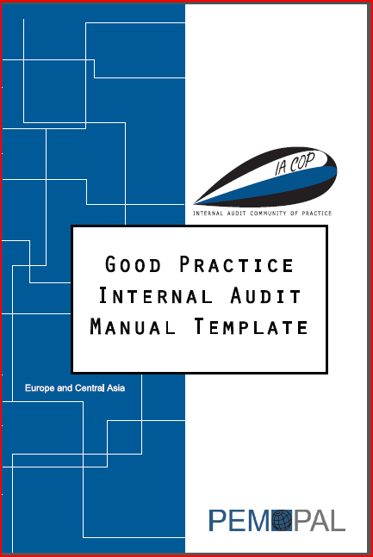
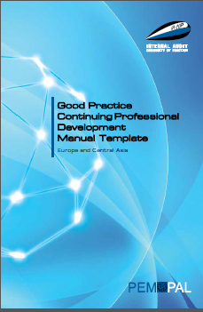
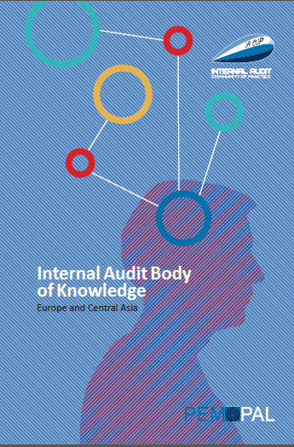
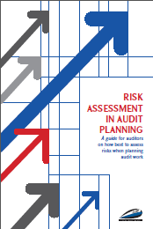
Criação do Conhecimento
Modelo do Manula de Boas Páticas de AI
Manual de Boas Práticas de Educação Continuada
Corpo de Conhecimento de AI
Avaliação de risco em Planejamento de Auditoria
Nota Conceitual sobre RIFIX (Relacionamento da Auditoria Interna com a Inspeção Financeira e a Auditoria Externa)
Guia de Asseguração e Melhoria da Qualidade e
Communicações
Nota Conceitual sobre RIFIX
Guia de Asseguração e Melhoria da Qualidade
2011
2012
2013
2014
2015

Slide 29
Criação de Conhecimento
Modelo de Manual de Boas Práticas em AI.
Modelo de Manual de Boas Práticas em Educação Continuada.
Manual de Auditoria Interna
Avaliação de Risco em Planejamento de Auditoria
Nota Conceitual em RIFIX (Relacionamento de Auditoria Interna com Inspeção Financeira e Auditoria Externa)
Guia de Asseguração e Melhoria da Qualidade
Comunicações
Nota Conceitual quanto ao RIFIX
Guia de Asseguração e Melhoria da Qualidade
2011
2012
2013
2014
2015

Slide 30
Obrigado!

